Slide 1
ТЕМА: ПСИХОЛОГИЧЕСКИЕ ОСОБЕННОСТИ ПРОФЕССИОНАЛЬНОЙ СОЦИАЛИЗАЦИИ ВЫПУСКНИКОВ.
Сучкова Марина Юрьевна, преподаватель ГКПОУ Новокузнецкий горнотранспортный колледж

Slide 2
Высокие требования к качеству работы молодого специалиста определяют необходимость постоянного расширения профессионального опыта, скорейшей интеграции в профессиональное сообщество, усвоения профессиональной культуры – необходимость эффективной профессиональной социализации.

Slide 3
Одна из задач учреждений среднего профессионального образования - органически включиться в процесс социализации личности, обеспечить личностное и профессиональное развитие. Кроме того, образовательному учреждению необходимо ввести обучающихся в традиционное содержание деятельности, оснастить средствами и способами ее освоения, а также обеспечить переход выпускника из объекта педагогических воздействий в субъект профессиональной деятельности.

Slide 4
В рамках деятельности педагога-психолога могут быть выделены такие взаимосвязанные направления: систематическое отслеживание особенностей личностного и профессионального становления будущего специалиста; создание социально-психологических условий для успешной профессионализации.

Slide 5
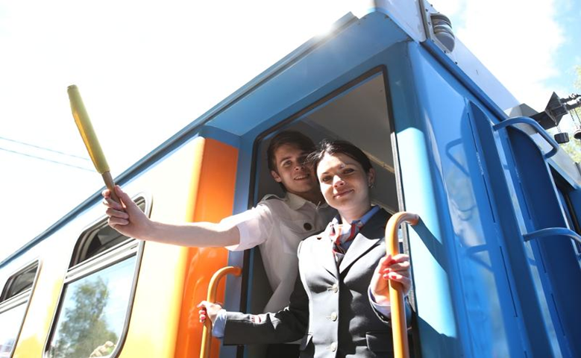
Процесс профессиональной социализации – это
процесс двусторонний, предполагающий активное участие самого человека в усвоении профессиональных знаний, умений и ценностей, базирующееся на адекватной самооценке своих поступков, достижений и четкой постановке
перед собой новых, более сложных задач.

Slide 6
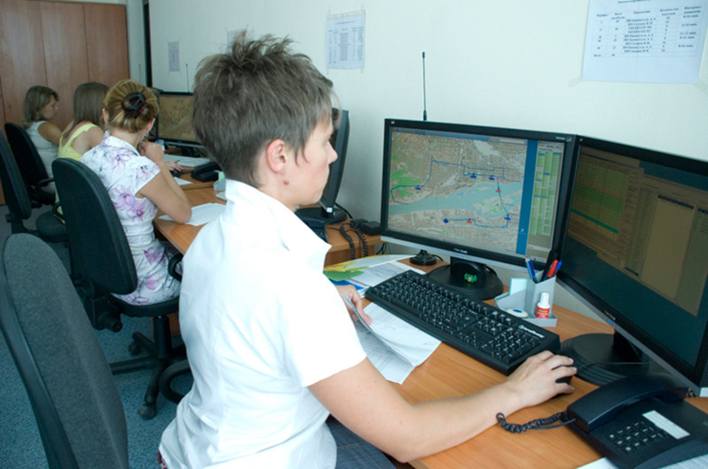
По мнению работодателей, для успешной профессиональной социализации необходимо своевременное «погружение» студентов в производственный процесс предприятия еще на стадии подготовки, способствующее формированию профессиональных навыков, социальных качеств личности, а также накоплению практического опыта деятельности. Чему, безусловно, способствует организация разных видов практик.

Slide 7
Удовлетворенность обучающихся выпускников качеством организации практики.

Slide 8
Операционная деятельность в логистике.

Slide 9
С какими трудностями вы столкнулись при прохождении практики?
 | недостаточное количество практических навыков
 | работа с программой Визио
 | нам доверяли не все виды работ
 | согласование теории с практикой
 | сложность с ручным трудом, побольше бы машин
 | тяжесть работ, низкие и высокие температуры
 | заполнение документации и работа с населением, а именно отвечать уверенно
 | заполнение путевых листов и расчетов топлива
 | заполнение рабочей документации

Slide 10
Мотивация профессиональной деятельности выпускников
(2015-16 – 2016-17 уч. годы)
В выпускных группах было проведено изучение мотивации профессиональной деятельности (методика К. Замфир). У выпускников НГТК преобладает внутренняя мотивация (интерес к деятельности как таковой), а также внешняя положительная мотивация (мотивы социального престижа, денежного вознаграждения и т.д.). Присутствует и внешняя отрицательная мотивация, стремление избежать осуждения и критики.

Slide 11
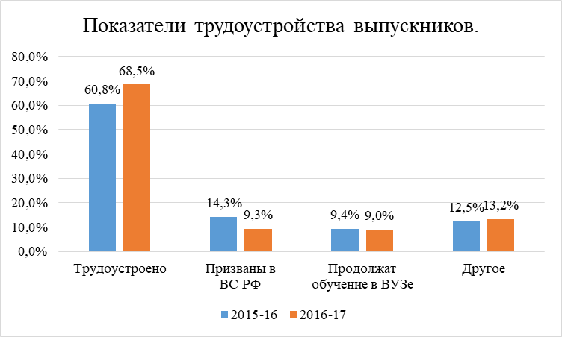

Slide 13
Необходимо также отметить:
- учет внутренней мотивации при активизации профессионального развития является необходимым;
- любые формы стимулирования внутренней мотивации более обоснованы, чем опора на внешнюю мотивацию (принуждение, провоцирование чувства вины и пр.)

Slide 14
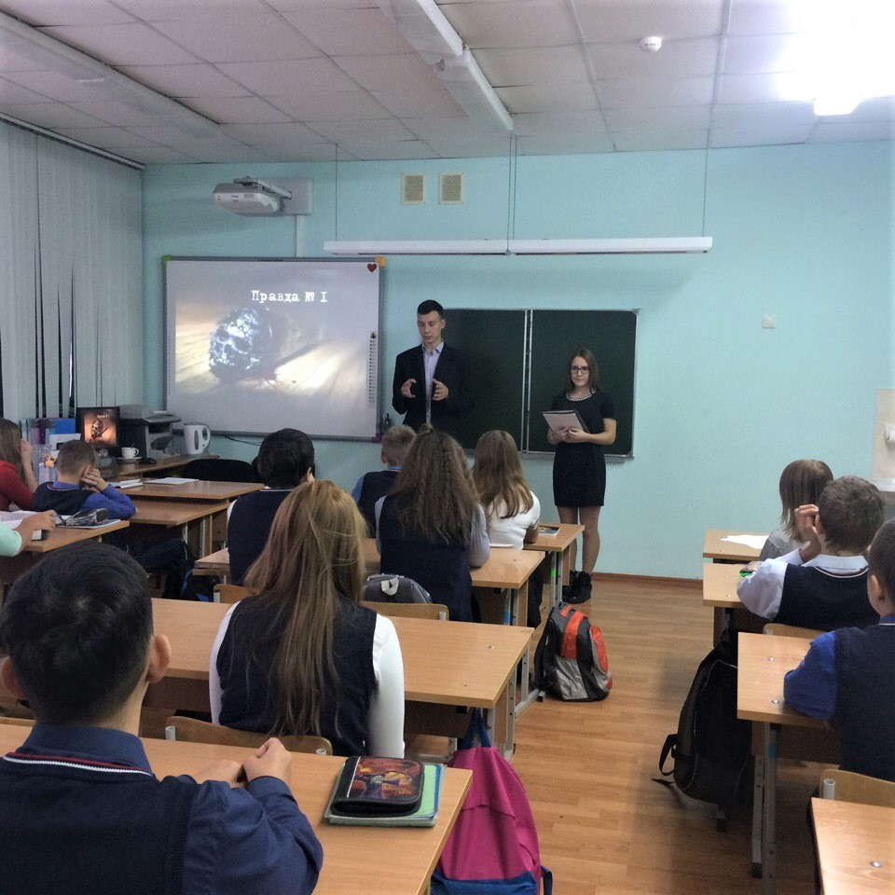
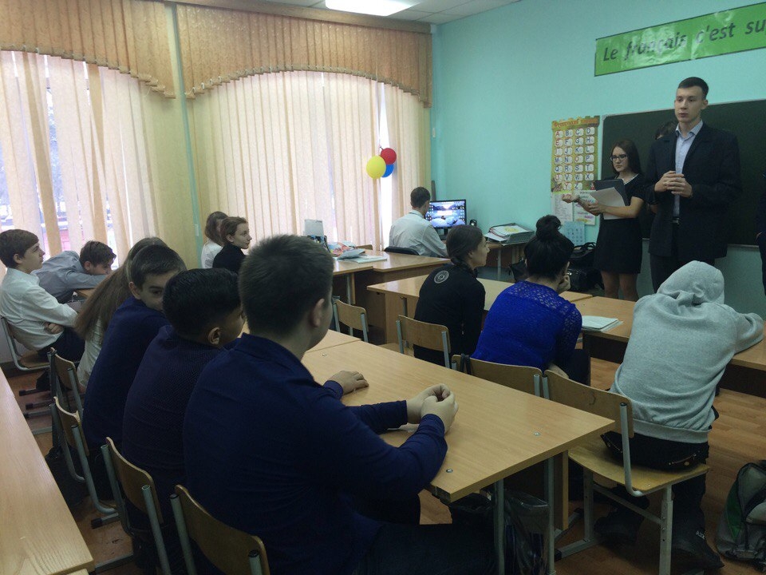
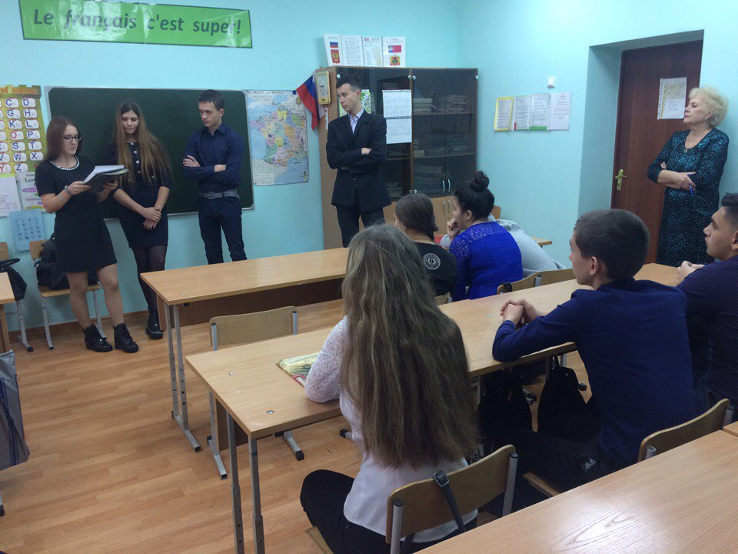
ПРОФОРИЕНТАЦИЯ.

Slide 15
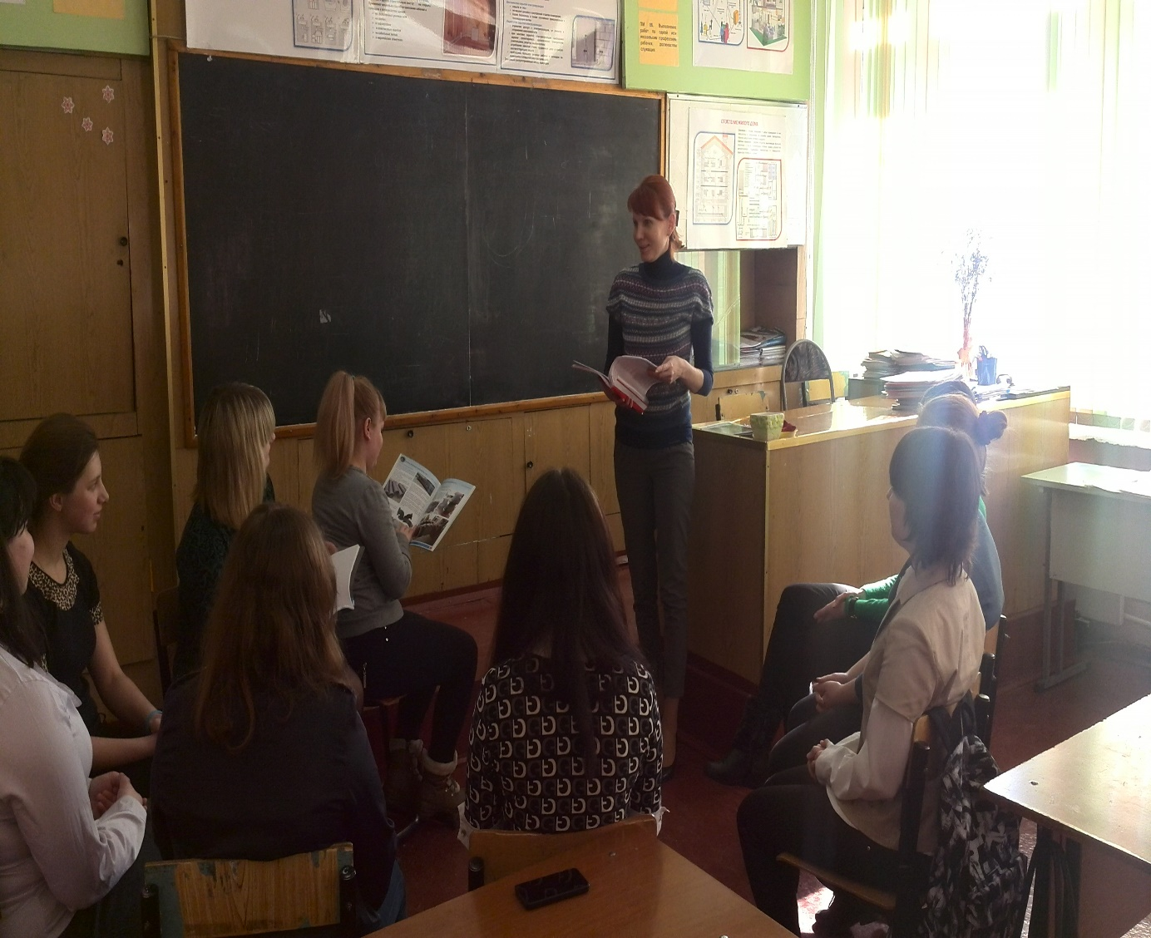
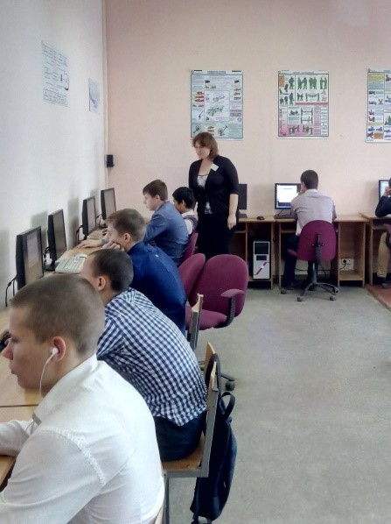
ДИАГНОСТИКА и ТРЕНИНГИ

Slide 16
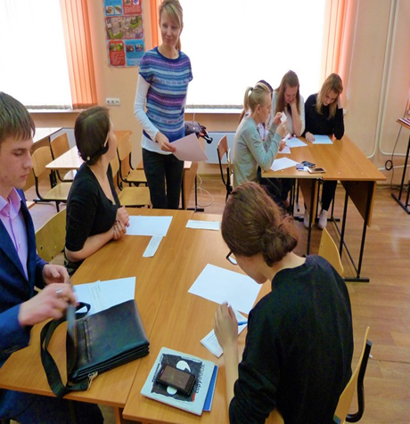
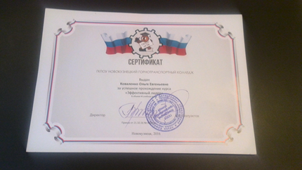
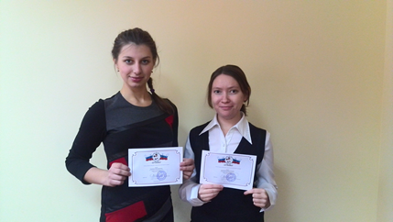
КРУЖКОВАЯ РАБОТА

Slide 17
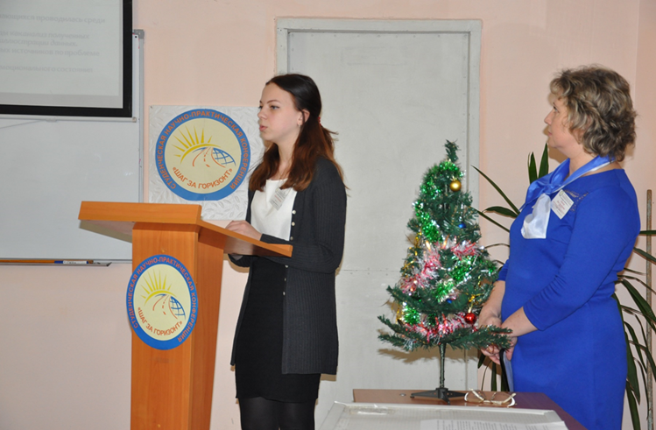
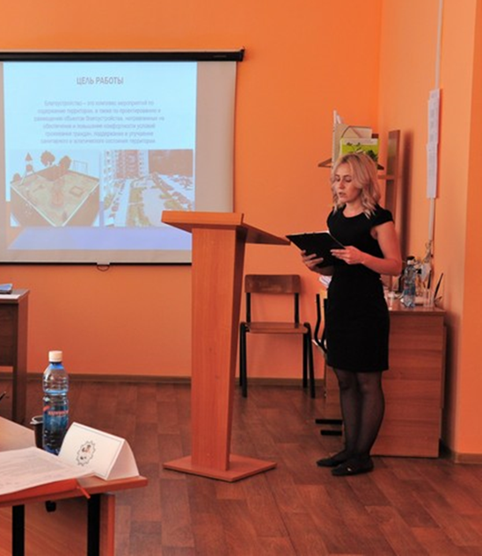
НАУЧНО-ИССЛЕДОВАТЕЛЬСКАЯ РАБОТА
СНПК «Шаг за горизонт» доклад «Проблема страха публичных выступлений»
МНПК «Молодежь и наука XXI века» доклад «Влияние устойчивых интересов на уровень самооценки обучающихся юношеского возраста»

Slide 18
СПАСИБО ЗА ВНИМАНИЕ!

Slide 19
СНПК «Шаг за горизонт» доклад «Проблема страха публичных выступлений»

